Slide 1
ПРОГРАММА ПОВЫШЕНИЯ КВАЛИФИКАЦИИ
«Организационно – методические условия подготовки учителей к преподаванию финансовой грамотности на уроках обществознания в соответствии с ФГОС основного общего и среднего общего образования»

Slide 2
Тема 2.3 «Формирование предпринимательской идеи у учащихся
через темы модуля «Предпринимательство»
в рамках предмета «Обществознание»»
Красноусов Сергей Дмитриевич

Slide 3
ЕРК по ФГ. Предметная область 3. Риск и доходность
Темы:
Инвестирование
Страхование
Предпринимательство
Финансовая безопасность**
Цифровая среда**

Slide 4
Тема «Предпринимательство» БАЗОВЫЙ УРОВЕНЬ
Осведомлённость, знания и понимание
Знать: что такое деловая компетенция;
Понимать: что такое предпринимательство и его отличия от работы по найму; что такое предпринимательский проект и из каких ключевых элементов он состоит; суть социального предпринимательства;
Иметь представление: о том, кто такой современный предприниматель: личные, деловые качества и т.д.; что такое предпринимательская культура и предпринимательское мышление, какие возможности развития деловой компетенции существуют в современных условиях; о рисках предпринимательской деятельности и условиях развития стартапов и малого бизнеса; об основных финансовых и маркетинговых атрибутах предпринимательской деятельности: выручке, переменных и постоянных издержках, прибыли
Умения, навыки и поведение
Уметь: выбирать нишу для потенциального предпринимательского проекта, основываясь на исследованиях из официальных источников; выбирать клиента/потребителя для предпринимательского проекта; подбирать команду для предпринимательского проекта; мыслить стратегически от конечной цели при выборе формы предпринимательской деятельности; находить информацию о формах государственной поддержки детского предпринимательства (социального предпринимательства и т.д.) и встраивать их в свой проект; составлять и корректировать бизнес-план с учетом быстро меняющихся обстоятельств

Slide 5
Тема «Предпринимательство» БАЗОВЫЙ УРОВЕНЬ
Личные характеристики и установки (включая уверенность и мотивацию)
Быть готовым: принимать отличительные особенности предпринимательства, влекущие к профессиональной свободе; постоянно развиваться и учиться в неочевидных и сложных направлениях формирования собственного портрета предпринимателя; к выполнению нетипичных для себя социальных ролей; к осознанным шагам на первых этапах формирования и развития предпринимательского проекта на основе опыта и кейсов действующих предпринимателей; регулярно включаться в инициативы предпринимательского характера для приобретения опыта; постоянно развивать свои финансово-математические навыки для бизнес-планирования

Slide 6
Тема «Предпринимательство» ПРОДВИНУТЫЙ УРОВЕНЬ
Осведомлённость, знания и понимание
Знать, как создается социальный проект;
Понимать: что современный предприниматель может совмещать несколько видов деятельности, соблюдая правовые нормы; ценность развития детского предпринимательского сообщества для инноваций и прогресса; важность построения эффективных коммуникаций для продвижения предпринимательского проекта (стартапа), синхронного освоения «твердых» и «мягких» навыков для успешной предпринимательской деятельности; возможности предпринимательства в направлении государственной поддержки; важность построения и постоянной корректировки бизнес-плана при реализации любого предпринимательского проекта;
Иметь представление об основных формах предпринимательской деятельности, знать правовые аспекты и особенности каждой формы
Умения, навыки и поведение
Аргументировать выбор ниши предпринимательского проекта перед потенциальным инвестором (конкурсной комиссией);
Представить бизнес-план на предпринимательский проект с аннотацией финансовых расчетов;
Формировать: портрет пользователя и карту пользовательского пути с учетом специфики выбранного продукта проекта; проектную команду предпринимательского проекта, основываясь на объективной оценке компетенций и вклада каждого члена команды;
Мыслить глобально, действовать локально при выборе правовой формы бизнеса (стартапа);
Уметь сформировать и подать заявку на конкурс и/или грант по детскому, в том числе социальному предпринимательству

Slide 7
Тема «Предпринимательство» ПРОДВИНУТЫЙ УРОВЕНЬ
Личные характеристики и установки (включая уверенность и мотивацию)
Быть мотивированным: брать ответственность за конечный результат предпринимательского проекта на себя; вкладывать в свое развития ресурсы (временные, эмоциональные, умственные, материальные), понимая неограниченную протяженность по времени данного процесса; мыслить критически, отличать лидерство и управление, развивать предпринимательское мышление в «поле», взаимодействуя с командой проекта; постоянно изучать опыт действующих предпринимателей при любом взаимодействии с финансовой средой (налоги, правовая форма и т.д.); изучать и активно использовать программное обеспечение для формирования и корректировки бизнес-плана;
Проявлять активность и инициативу в поиске идеи, решений, информации о привлечении денежных средств в бизнес (банковский кредит, инвестиции, субсидии, государственные гранты)

Slide 8
ЕРК по ФГ. Предметная область 4. Финансовая среда
Темы:
Права и обязанности пользователей финансовых услуг
Финансовые взаимоотношения с государством
Финансовая безопасность**
Цифровая среда**

Slide 9
Тема «Финансовые взаимоотношения с государством»
БАЗОВЫЙ УРОВЕНЬ
Осведомлённость, знания и понимание
Знать: основные объекты налогообложения физических лиц и соответствующие им налоги; об основных социальных выплатах, предоставляемых государством;
Понимать: что экономическая ситуация в стране влияет на личное благосостояние и благосостояние семьи; что правительственные решения, в том числе решения о налогах и льготах, могут влиять на личные и семейные расходы и сбережения; что такое налоги, зачем они нужны и каковы направления использования налоговых поступлений в государственный бюджет; достоинства и недостатки пропорциональной и прогрессивной систем налогообложения; что такое пенсия и иметь представление о том, кому (по каким основаниям) она полагается; как работает система пенсионного обеспечения в России;
Иметь представление об инициативном бюджетировании, в том числе о школьном возможность собственного участия инициативном бюджетировании
Умения, навыки и поведение
Уметь: различать зарплату до и после уплаты налога на доходы физических лиц;
Находить информацию: об основных видах пенсий и пособий, которые обеспечиваются государством; о практиках инициативного бюджетирования, в том числе школьного

Slide 10
Тема «Финансовые взаимоотношения с государством»
БАЗОВЫЙ УРОВЕНЬ
Личные характеристики и установки (включая уверенность и мотивацию)
Проявлять ответственность и своевременно осуществлять уплату налогов;
Понимать взаимосвязь официального трудоустройства, возможных льгот, услуг, вычетов и последующего пенсионного обеспечения;
Быть готовым осуществлять взаимодействие с государством для получения полагающихся выплат и пособий, развивать навыки проектной деятельности для целей школьного инициативного бюджетирования;
Проявлять интерес к возможности участия в проектах инициативного бюджетирования

Slide 11
Тема «Финансовые взаимоотношения с государством»
ПРОДВИНУТЫЙ УРОВЕНЬ
Осведомлённость, знания и понимание
Знать: какие виды налогов существуют, когда и как их надо платить; об основных видах налоговых льгот (освобождение от уплаты налогов, снижение налоговых ставок); о налоговых вычетах (по расходам на лечение, образование, покупку квартиры, страхование и др.); о существовании возможностей для формирования пенсионных накоплений, государственных и негосударственных пенсионных программах; инструменты участия граждан в бюджетном процессе, уметь оценивать общественные блага, понимать содержание и структуру бюджета, его доходной и расходной частей;
Понимать: как формируется пенсия, и что может влиять на её размер; необходимость проверки правильности начисления налогов, полагающихся выплат и пособий;
Иметь представления об алгоритмах участия в инициативном бюджетировании
Умения, навыки и поведение
Определять, когда и какие налоги требуется заплатить;
Уметь рассчитывать размер НДФЛ, земельного налога, налога на имущество физических лиц, транспортного налога;
Принимать участие в практиках школьного инициативного бюджетирования;
Выдвигать инициативы для школьного инициативного бюджетирования

Slide 12
Тема «Финансовые взаимоотношения с государством»
ПРОДВИНУТЫЙ УРОВЕНЬ
Личные характеристики и установки (включая уверенность и мотивацию)
Стремиться оценивать влияние экономической ситуации на личное финансовое положение;
Быть мотивированным на проявление аккуратности и дисциплинированности при планировании и осуществлении уплаты налогов в будущем, на активное вовлечение в участие в бюджетном процессе, в проектах инициативного бюджетирования;
Быть ответственным за свое будущее пенсионное обеспечение;
Быть готовым обратиться к специалистам для проверки правильности начисления налогов, полагающихся выплат и пособий;
Проявлять неравнодушие к вопросам состояния окружающей среды и ее совершенствовании при помощи инициативного бюджетирования

Slide 13
Важно определить «содержательный статус» организации при Формировании предпринимательской идеи
Организация, осуществляющая образовательную деятельность
Хозяйствующий субъект
образовательная деятельность - деятельность по реализации образовательных программ
образовательная организация – основной вид деятельности
организация, осуществляющая обучение – дополнительный вида деятельности
организация, осуществляющая деятельность, приносящую ей доход
конкуренция - соперничество хозяйствующих субъектов, при котором самостоятельными действиями каждого из них исключается или ограничивается возможность каждого из них в одностороннем порядке воздействовать на общие условия обращения товаров на соответствующем товарном рынке
Источник: ст.2 ФЗ N273-ФЗ "Об образовании в РФ; ст.4 ФЗ N135-ФЗ «О защите конкуренции»

Slide 14
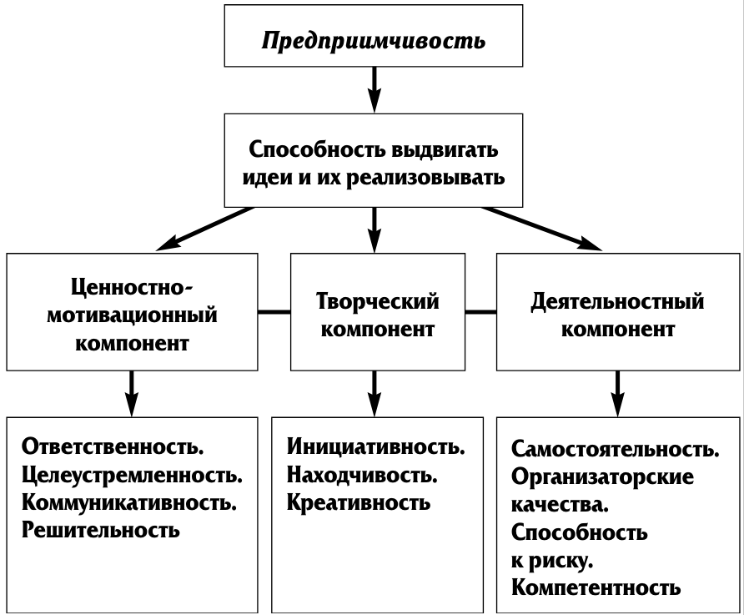
Структура предприимчивости личности*
* Чарушина Елена Ивановна Формирование предприимчивости школьников // Народное образование. 2011. №10. URL: https://cyberleninka.ru/article/n/formirovanie-predpriimchivosti-shkolnikov (дата обращения: 26.05.2024)

Slide 15
Логика развертывания образовательного процесса, направленного на формирование предприимчивости*
Первый этап - формирование положительного отношения к предпринимательской деятельности: включение учащихся в различные формы внеурочной деятельности, вызывающие интерес к предпринимательской деятельности. На этом этапе происходит осознание роли предпринимательства в экономической системе общества, образуются эмоциональные и рациональные отношения к рыночной экономической системе;
Второй этап - развитие стремления к участию в предпринимательской деятельности: систематизированное усвоение информации о разнообразии и самой возможности участия в предпринимательской деятельности, осознание необходимости специальных знаний для осуществления предпринимательской деятельности, формирование менталитета делового человека;
Третий этап — участие в специально организованной школьной предпринимательской деятельности. Этот этап направлен на актуализацию потребности учащихся в инициативной, активной общественно-экономической деятельности. Формируются навыки генерирования прибыльной идеи, умения самостоятельно ставить цели, планировать деятельность, принимать решения, сопряжённые с риском.
* Чарушина Елена Ивановна Формирование предприимчивости школьников // Народное образование. 2011. №10. URL: https://cyberleninka.ru/article/n/formirovanie-predpriimchivosti-shkolnikov (дата обращения: 26.05.2024)

Slide 16
Логика развертывания образовательного процесса, направленного на формирование предприимчивости*
Школьное предпринимательство имеет практически те же характерные признаки и атрибуты, что и реальное социальное предпринимательство, отличие состоит только в том, что:
предпринимательские проекты организуются при участии взрослых;
в случае неуспеха, члены школьного предприятия не рискуют всем имуществом, а лишь вложенным паем;
в деятельности участники бизнеса ориентированы не столько на получение прибыли, сколько на приобретении опыта ведения хозяйственной деятельности, умения правильно организовать дело.
* Чарушина Елена Ивановна Формирование предприимчивости школьников // Народное образование. 2011. №10. URL: https://cyberleninka.ru/article/n/formirovanie-predpriimchivosti-shkolnikov (дата обращения: 26.05.2024)

Slide 17
Деловая игра «Предпринимательство»
Участники проходят все этапы создания бизнеса - от поиска идеи до привлечения стартового капитала и принятия управленческих решений.
Покрываемые темы: банковские инструменты (кредит, депозит), поиск идеи бизнеса, анализ рынка, анализ целевой аудитории проекта, анализ конкурентов, привлечение инвестиций, стратегия бизнеса
Возраст: 14-18 лет (7-11 класс)
Продолжительность: 2 часа
Количество участников: от 4 до 30 человек
Состав материалов:
сценарий с описанием технических требований и особенностями подготовки занятия
речь ведущего по ходу занятия
видеоинструкция к проведению
дополнительные материалы (игровые бланки, презентации и др.)
Для скачивания материалов необходимо зарегистрироваться/авторизоваться на сайте.
https://clck.ru/3DT2bb

Slide 18
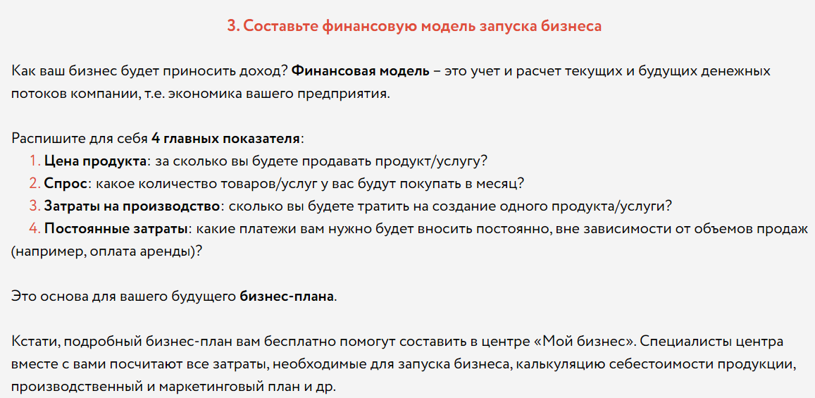
https://clck.ru/3ArUai

Slide 19
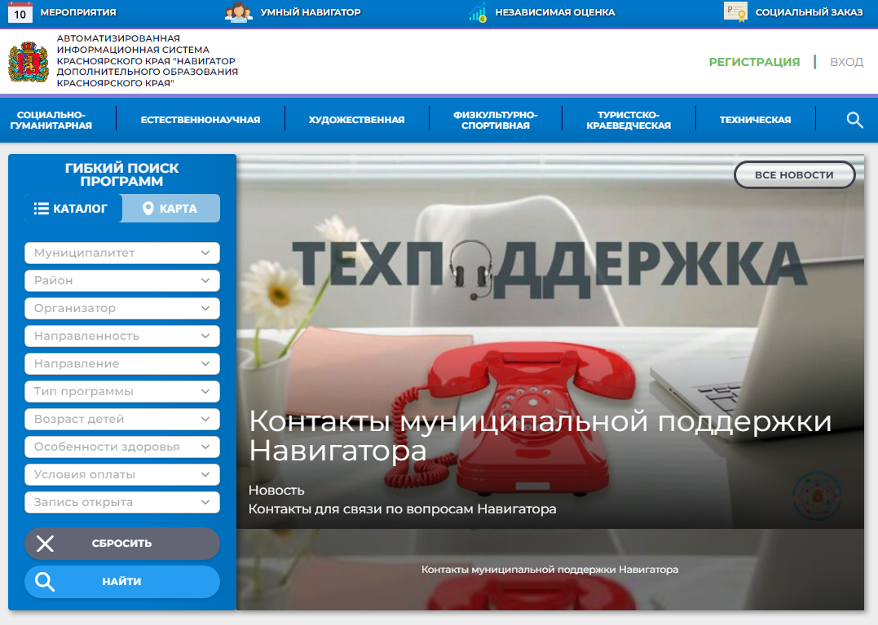
АИС «РЕГИОНАЛЬНЫЙ НАВИГАТОР ДОПОЛНИТЕЛЬНОГО ОБРАЗОВАНИЯ» (49 регионов)
https://clck.ru/3ArUpH

Slide 20
Разные уровни поддержки коммерческих и некоммерческих организаций
https://clck.ru/3ArJrP
https://clck.ru/3ArJjX

Slide 21
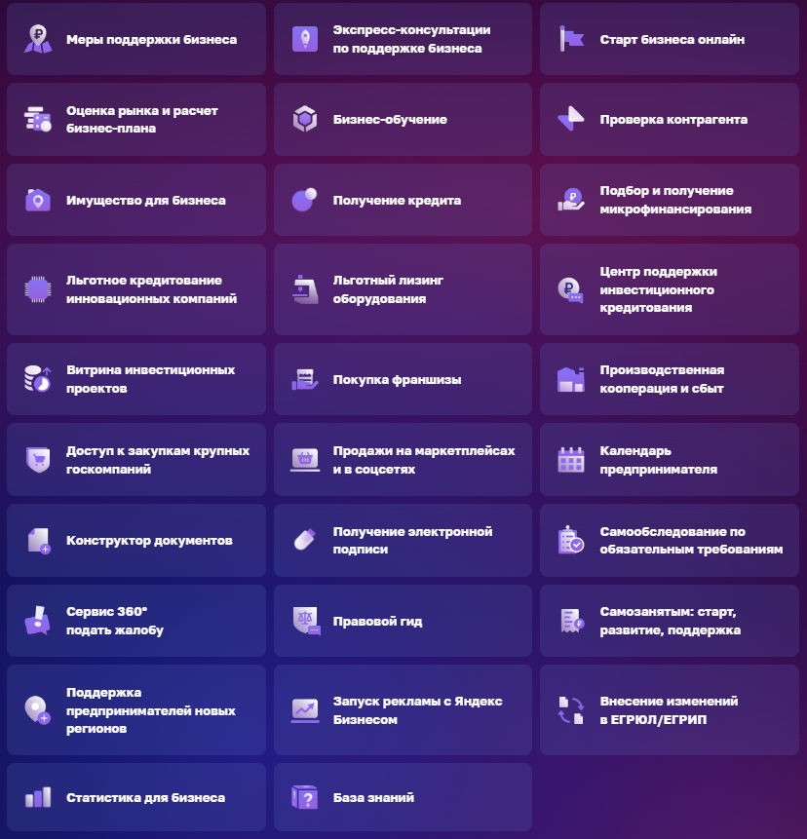
Разные уровни поддержки коммерческих и некоммерческих организаций
https://clck.ru/3ArVhv

Slide 22
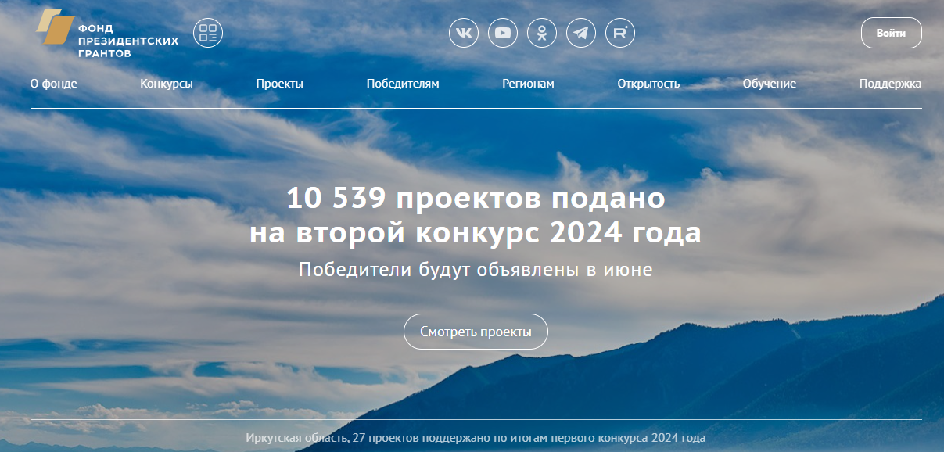
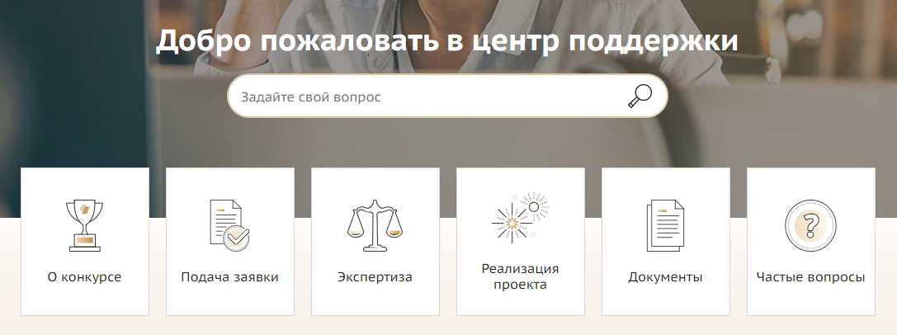
Разные уровни поддержки коммерческих и некоммерческих организаций
https://clck.ru/3ArVjs

Slide 23
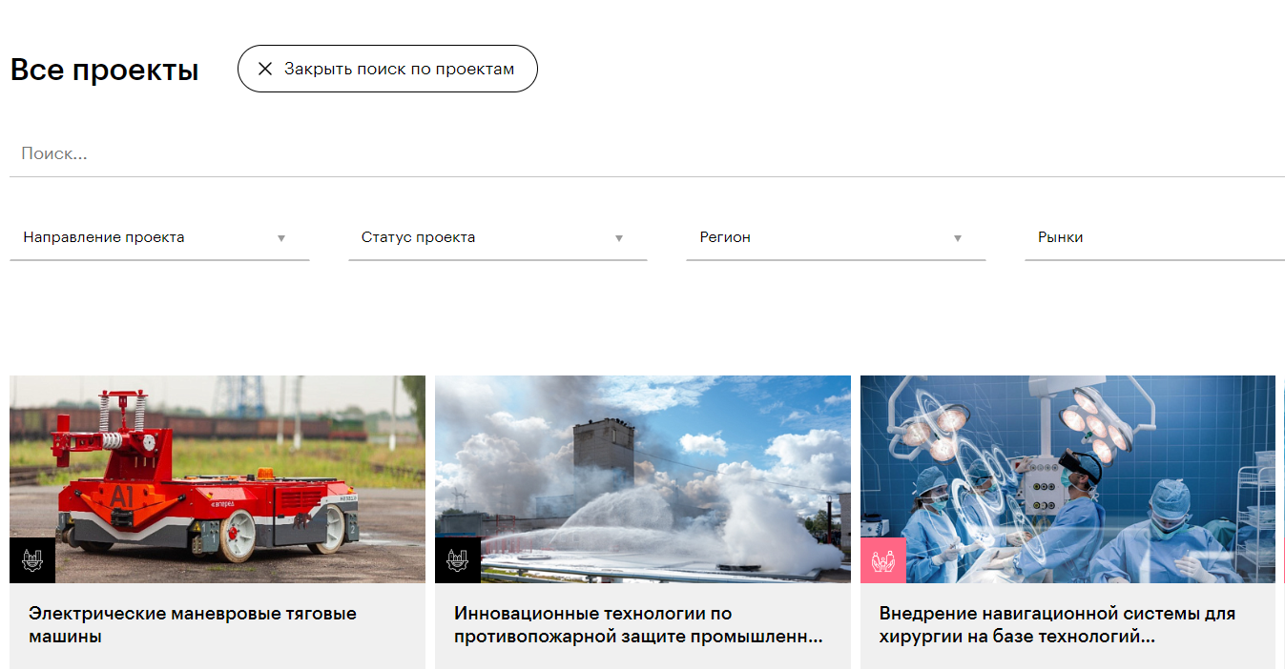
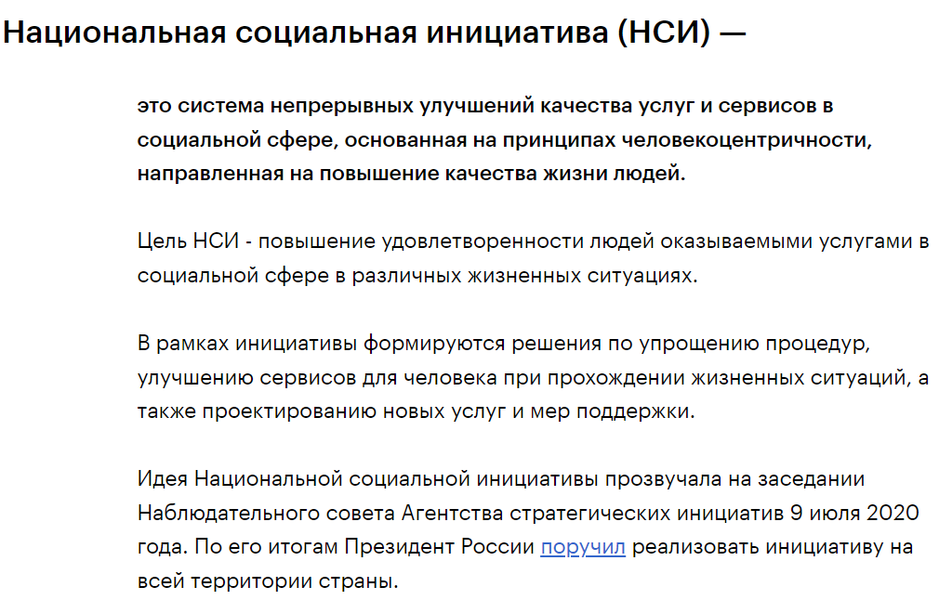
Разные уровни поддержки коммерческих и некоммерческих организаций
https://clck.ru/3ArVnS

Slide 24
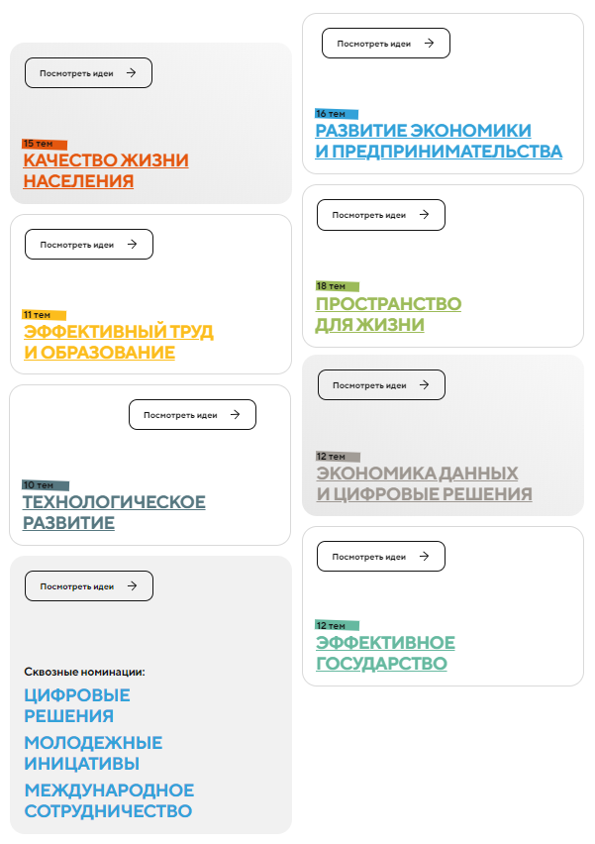
Разные уровни поддержки коммерческих и некоммерческих организаций
https://clck.ru/3ArMVM

Slide 25
Разные уровни поддержки коммерческих и некоммерческих организаций
https://clck.ru/3ArNqL
https://clck.ru/3ArNkp

Slide 26
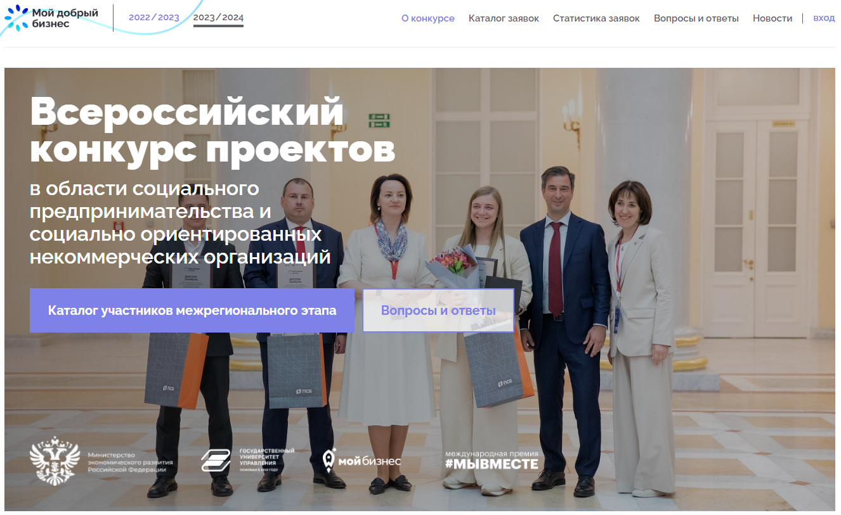
Разные уровни поддержки коммерческих и некоммерческих организаций
https://clck.ru/3ArKUc
https://clck.ru/3ArKY9
https://clck.ru/3ArKHf

Slide 27
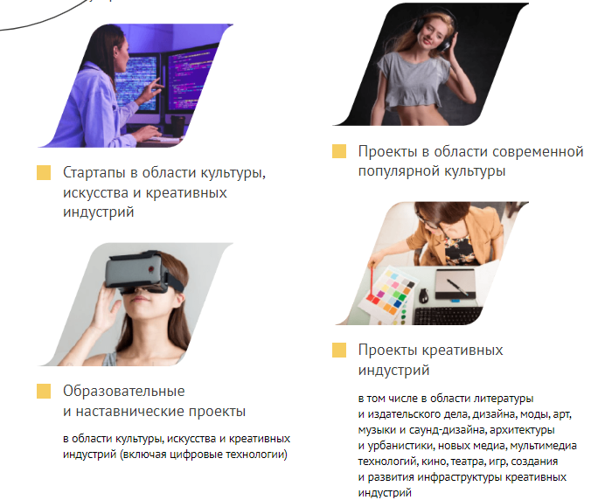
Разные уровни поддержки коммерческих и некоммерческих организаций
https://clck.ru/3ArVva

Slide 28
Разные уровни поддержки коммерческих и некоммерческих организаций
https://clck.ru/3ArN7r
https://clck.ru/3ArN5p

Slide 29
Общественные объединения предпринимателей
https://clck.ru/3ArVST
https://clck.ru/3ArVWM
https://clck.ru/3ArVZ5

Slide 30
Разные уровни поддержки коммерческих и некоммерческих организаций
https://clck.ru/3ArVzL

Slide 31
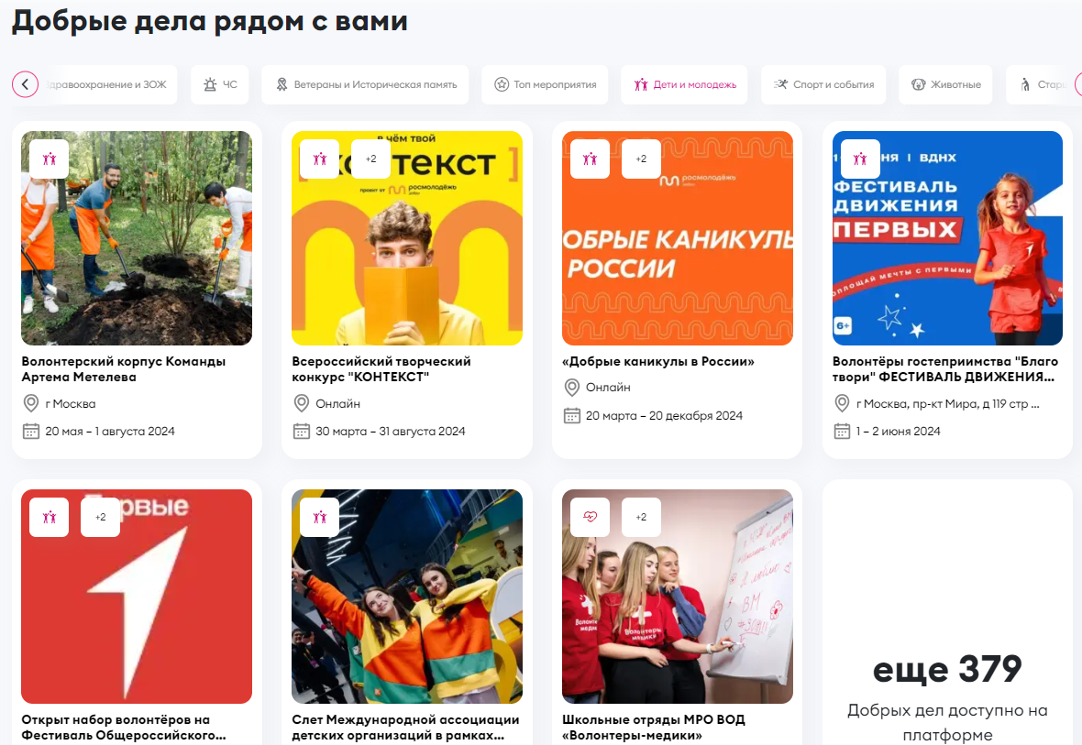
Разные уровни поддержки волонтерской деятельности
https://clck.ru/3ArW5n

Slide 32
Разные уровни поддержки волонтерской деятельности
Ассоциация развития финансовой грамотности учреждена ЦБ РФ, СРО, профобъединениями и крупнейшими финансовыми структурами.
АРФГ выполняет задачи по масштабированию успешных инициатив в сфере финансовой грамотности и занимается поддержкой, координацией и обучением волонтеров финансового просвещения.
https://clck.ru/3ArRSm

Slide 33
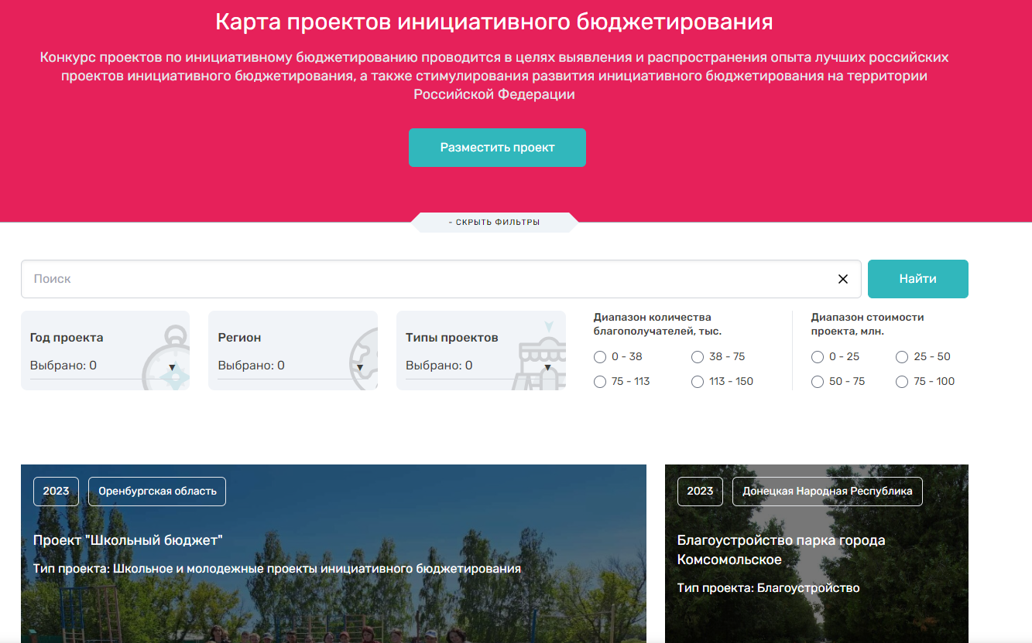
Инициативное бюджетирование / школьное инициативное бюджетирование
https://clck.ru/3ArRr2
https://clck.ru/3ArSNd

Slide 34
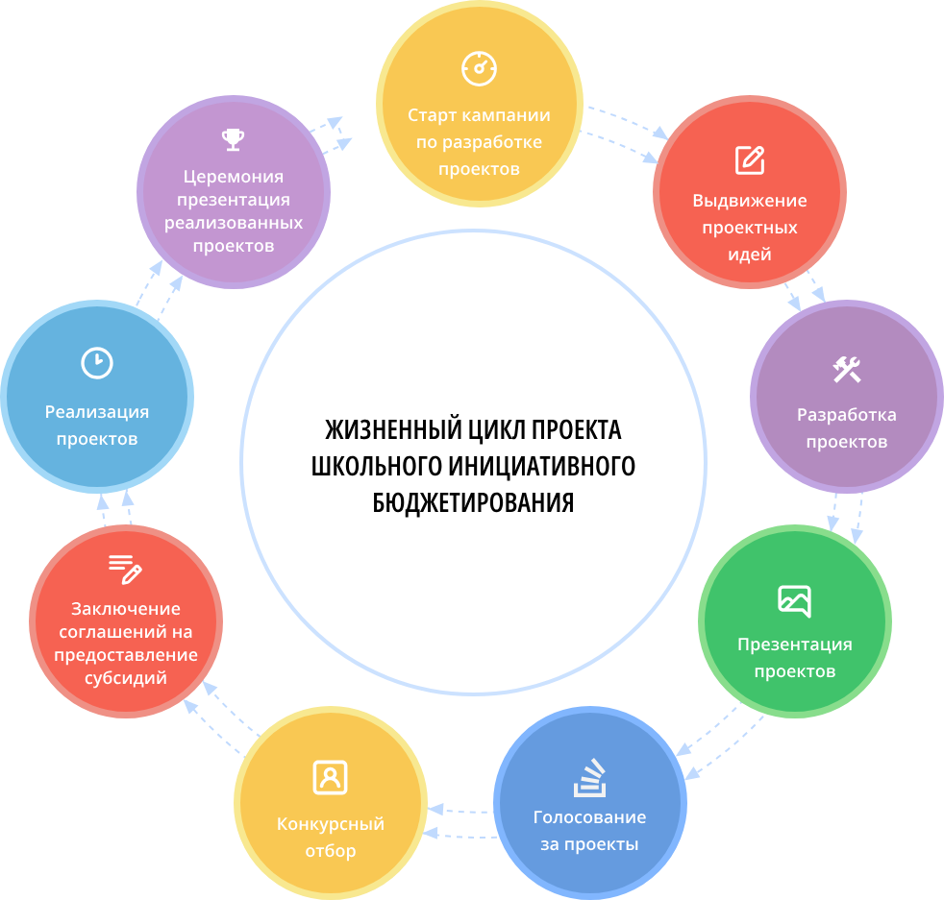
Инициативное бюджетирование / школьное инициативное бюджетирование
Второй региональный конкурс лучших проектов школьного инициативного бюджетирования в общеобразовательных организациях Ханты-Мансийского автономного округа – Югры
https://clck.ru/3ArSrF
https://clck.ru/3ArScd
https://clck.ru/3ArSZK

Slide 35
Олимпиады и конкурсы ВШЭ по направлению
Профиль финансовая грамотность имеет наивысший I уровень в перечне олимпиад школьников, ежегодно утверждаемый Министерством науки и высшего образования РФ.
Принимая участие в олимпиаде, можно не только попробовать свои силы, проверить свою компетентность в вопросах финансовой грамотности, но и получить преференции при поступлении в ВУЗы: поступление без вступительных испытаний на профильные направления подготовки, 100 баллов по ЕГЭ по математике или обществознанию.
Ознакомиться с особыми правами, предоставляемыми победителям и призерам перечневых олимпиад при поступлении в НИУ ВШЭ, можно по ссылке.

Slide 36
Самостоятельная работа по теме
Подготовьте краткие методические рекомендации (до 20 страниц) по формированию предприимчивости в рамках предмета «Обществознание» в 9–11 классах.
Методические рекомендации должны включать:
Цели и задачи обучения основам финансовой грамотности на уроках обществознания;
Рекомендации по отбору учебного материала и разработке учебных занятий;
Практические задания для учащихся, направленные на формирование навыков принятия финансовых решений;
Критерии оценки знаний и умений учащихся в области финансовой грамотности;
Федеральные и региональные конкурсы для учащихся по модулю «Предпринимательство»;
Рекомендации по использованию дополнительных образовательных ресурсов (учебников, онлайн-курсов, видеоматериалов).

